Slide 1
GÖRÜNTÜ İŞLEME
Görüntü işleme teknikleri ve kümeleme yöntemleri kullanılarak fındık meyvesinin tespit ve sınıflandırılması

Slide 2
GİRİŞ
Bilgisayarlı görmenin yaygınlaşması sonucunda, tarım alanında ürün kalitesini artırmaya yönelik bir çok çalışma yapılmaktadır. Ayrıca tarım alanında görüntü işleme tekniklerini kullanarak meyveler sınıflandırılmakta ve özellikleri belirlenmektedir. Bu özelliklerin belirlenmesinde sayısal görüntü analizi, sınıflama, kümeleme gibi yöntemler kullanılarak, araştırılan nesnelerin boyut, cins veya kalite bakımından sınıflandırılması gerçekleşmektedir. Yaygın olarak K-Means algoritması kullanılmaktadır.

Slide 3
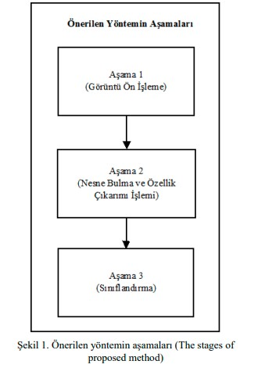
GİRİŞ
Önerilen sistemin ilk aşamasında kameradan alınan görüntü üzerinde, görüntü ön işleme adımı uygulanmaktadır. İkinci aşamada, ortamda bulunan nesneler tespit edilmekte ve nesnelere ait veriler bilgi veritabanına aktarılmaktadır. Son aşamada ise bilgi veritabanı kullanılarak nesnelerin sınıflandırılması gerçekleştirilmektedir.

Slide 4
ÖNERİLEN YÖNTEM (PROPOSED METHOD)
AŞAMA 1
Nesnelerin bulunduğu ortamdan alınan görüntü, “Görüntü Ön İşleme” işlemine tabi tutulmaktadır.
AŞAMA 2
“Nesne Bulma ve Özellik Çıkarımı İşlemi” ile ortamdaki nesnelerin, boyut ve alan gibi özellikleri çıkartılmaktadır.
AŞAMA 3
Aşama 2’de elde edilen veriler kullanılarak her bir nesnenin sınıflandırılması gerçekleştirilmektedir.

Slide 5
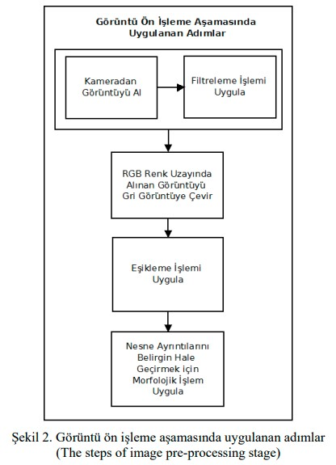
GÖRÜNTÜ ÖN İŞLEME AŞAMASI (IMAGE PROCESSİNG)
Filtre uygulama adımında, çekirdek matris görüntü üzerinde gezdirilerek görüntü üzerinde yer alan tuz biber gürültülerinin giderilmesi ve resimde yer alan gereksiz ayrıntıların azaltılması sağlanmaktadır. Çekirdek matrisin boyutlarının büyük seçilmesi, görüntü üzerindeki gürültüleri azaltırken, bulanıklaştırma yapmaktadır. Çalışmada ortalama filtre uygulaması için seçilen çekirdek matris, denklem 1’de sunulmaktadır.

Slide 6

GÖRÜNTÜ ÖN İŞLEME AŞAMASI (IMAGE PROCESSİNG)
K, NxN boyutlarında filtreleme için kullanılan çekirdek matrisini, IR, kameradan alınan renkli görüntüye ait matrisi, I R I , filtreleme sonunda oluşan yeni görüntü matrisini ifade etmektedir. Denklem 2’de her piksele ait yeni değerlerin hesaplanmasını gösteren formül sunulmaktadır.
Filtreleme işleminden sonra renkli görüntünün, grileştirilmesi adımı gerçekleştirilmektedir. Denklemde, IG grileştirilmiş yeni görüntü matrisini , I RK I , I RY I ve I IRM sırasıyla filtrelenmiş renkli görüntüdeki kırmızı, yeşil ve mavi renk değerini ifade etmektedir.

Slide 7

GÖRÜNTÜ ÖN İŞLEME AŞAMASI (IMAGE PROCESSİNG)
Griye çevrilen görüntü üzerinde, eşikleme işlemi uygulanarak sadece ilgili nesnelere ait yer alan bölümler kullanılır.
Eşikleme işleminden sonra oluşturulan siyah beyaz görüntüde siyah bölgelerde istenmeyen beyaz noktalar, beyaz bölgelerde istenmeyen siyah noktalar bulunmaktadır. Görüntü üzerinde, aşındırma (erosion) ve genişleme (dilation) morfolojik işlemleri uygulanarak bu istenmeyen noktalardan kurtulunur.

Slide 8
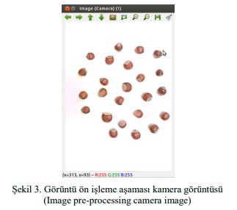
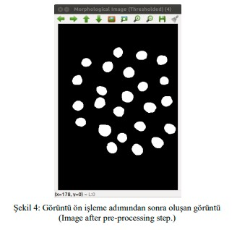
GÖRÜNTÜ ÖN İŞLEME AŞAMASI (IMAGE PROCESSİNG)

Slide 9
Nesne bulma ve özellik çıkarımı işlemi aşaması (Object detection and feature extraction stage)
Nesne bulma ve özellik çıkarımı işlemi aşamasında, görüntü ön işleme aşamasından geçirilerek elde edilen ikili görüntü üzerinde nesnelerin bulunması ve her bir nesneye ait özelliklerin çıkarımı işlemleri gerçekleştirilmektedir. Her bir nesneye ait dış hatlar ve nesne numaraları belirlendikten sonra, nesnenin alanını hesaplamak için moment alma işlemi gerçekleştirilmektedir
Ortamda yer alan nesnelere ait alan ve boyut bilgilerinin cm veya mm cinsinden hesaplanabilmesi amacıyla, A4 kağıdının köşesine 50mm x 50mm boyutlarında referans bir kare çizilmiştir. Referans karesinin alanı piksel cinsinden hesaplanarak, gerçek alana oranlanmaktadır. Bu sayede piksel / mm dönüşüm işlemi program taraf

Slide 10
Sınıflandırma işlemi aşamasına ait adımlar
(Classification stage steps)
Ortamda bulunan nesneler, alan, çap, yarıçap, genişlik, yükseklik vb. özellikleri kullanılarak sınıflandırılmaktadır. Yapılan çalışmada, görüntü işleme teknikleri kullanılarak bulunan nesnelerin sınıflandırma işleminde iki farklı kümeleme yöntemi önerilmektedir
Ortalama tabanlı sınıflandırma (Meanbased classification)
K-means kümeleme yöntemi (K-means clustering method)

Slide 11
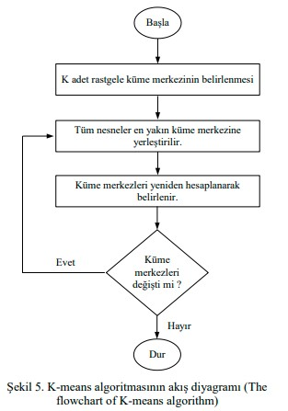
K-means kümeleme yöntemi (K-means clustering method)
İlk olarak, K adet küme için rastgele başlangıç küme merkezleri belirlenmektedir,
2. Her nesnenin seçilmiş olan küme merkez noktalarına olan uzaklığı hesaplanmaktadır. Küme merkez noktalarına olan uzaklıklarına göre tüm nesneler k adet kümeden en yakın olan kümeye yerleştirilmektedir,
3. Yeni oluşan kümelerin merkez noktaları, o kümedeki tüm nesnelerin ortalama değerlerinden elde edilmiş veriye göre değiştirilmektedir,
4. Küme merkez noktaları sabit olmadığı sürece 2. ve 3. adımlar tekrarlanmaktadır

Slide 12
SONUÇLAR
Ortamda bulunan nesnelerin tespit ve sınıflandırılmasına yönelik çalışma sunulmaktadır. Makalenin, deneysel çalışma bölümünde örnekleme işlemi için fındık meyvesi kullanılmaktadır. Çalışma ortamında bulunan fındık meyveleri gerçek zamanlı olarak %100 başarımla tespit edilmektedir. Ortalama tabanlı ve K-means kümeleme yöntemleri kullanılarak fındık meyvelerinin küçük, orta ve büyük olarak sınıflandırılması gerçekleştirilmektedir. Yapılan deneysel çalışmalarda, gerçeklenen iki algoritma ile sınıflandırmanın %90 ile %100 oranlarında benzerlik gösterdiği tespit edilmektedir.

